Slide 1

UD 4 INTRODUCCIÓN A LOS SISTEMAS OPERATIVOS
SISTEMAS INFORMÁTICOS
Técnico de Grado Superior Desarrollo de Aplicaciones Web
2023-24
J. Mario Rodríguez
jrodper183e@g.educaand.es

Slide 2
Contenidos
Introducción a los Sistemas Operativos
Clasificación de los Sistemas Operativos
Estructura de un Sistema Operativo
Funciones de un Sistema Operativo
Interfaces de usuario en un Sistema Operativo
Intérprete de comandos y GUI

Slide 3
Qué es un sistema operativo
Conjunto de programas que actúa como intermediario entre el usuario y el hardware.
Se encarga de gestionar y optimizar los recursos del sistema.
Es un software clave en un sistema informático: constituye la frontera entre el hardware y las aplicaciones del usuario.
Supone una abstracción: permite gestionar el equipo sin necesidad de manipular en detalle todo el hardware que lo forma.

Slide 4
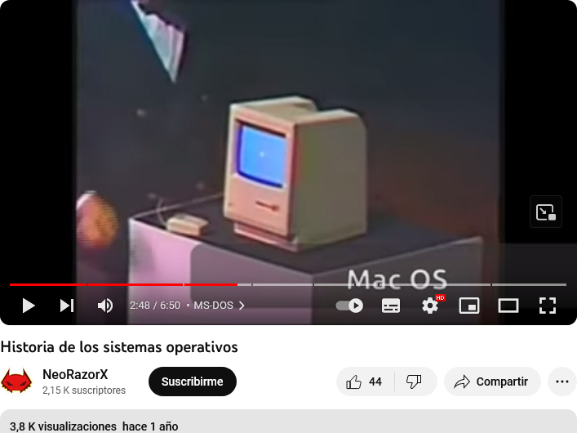
Historia de los sistemas operativos

Slide 5
Un poco de historia
Los primeros ordenadores no tenían sistema operativo y los programadores interactuaban con ellos modificando el hardware.
El concepto de sistema operativo aparece en los años 50, realizando tareas básicas como ejecutar un programa y cuando finaliza, ejecutar otro programa.
En los años 60 se desarrollan los principales conceptos de los sistemas operativos, como los sistemas operativos multiusuario, multitarea, multiprocesador y en tiempo real.
A finales de los 60 aparece Unix.
En los años 70, las computadoras llegaron a muchos usuarios nuevos (en lugar de solo agencias gubernamentales y grandes corporaciones).
Nació el lenguaje de programación C.
Unix fue reescrito en lenguaje C.
En los años 80, las computadoras intentan ser más amigables con los humanos y comienza el desarrollo de la interfaz gráfica.
En los años 90 aparecieron sistemas operativos como Linux o Windows. Son los más utilizados hoy en día.
En la década de 2000 aparecieron otros sistemas operativos populares como Android o iOS.

Slide 6
Clasificación de los sistemas operativos
SEGÚN EL NÚMERO DE USUARIOS SIMULTÁNEOS
Monousuario
Solo un usuario puede trabajar con un ordenador en cada momento.
Multiusuario
Varios usuarios pueden trabajar al mismo tiempo.

Slide 7
Clasificación de los sistemas operativos
SEGÚN EL NÚMERO DE TAREAS “SIMULTÁNEAS”
Monotarea
Solo puede trabajar con una tarea en cada momento.
Multitarea
Puede trabajar con varias tareas al mismo tiempo.

Slide 8
Clasificación de los sistemas operativos
SEGÚN EL NÚMERO DE PROCESADORES
Monoprocesador
Solo soporta un procesador.
Multiusuario
Soporta varios procesadores:
Simétricos: los procesos se distribuyen entre todos los procesadores.
Asimétricos: algunos procesadores se encargan de los procesos de sistema, otros se encargan de los procesos de usuario.

Slide 9

¿Podría un sistema operativo mono-procesador ser multi-tarea?

Slide 10
Sistemas operativos | Número de usuarios | Número de tareas | Número de procesadores
MS-DOS | Mono | Mono | Mono
Windows 9x, Me | Mono | Multi | Mono
Windows XP, Vista 7, 8, 9, 10, 11 | Mono/Multi | Multi | Multi
UNIX, Linux Windows Server MacOS | Multi | Multi | Multi

Slide 11
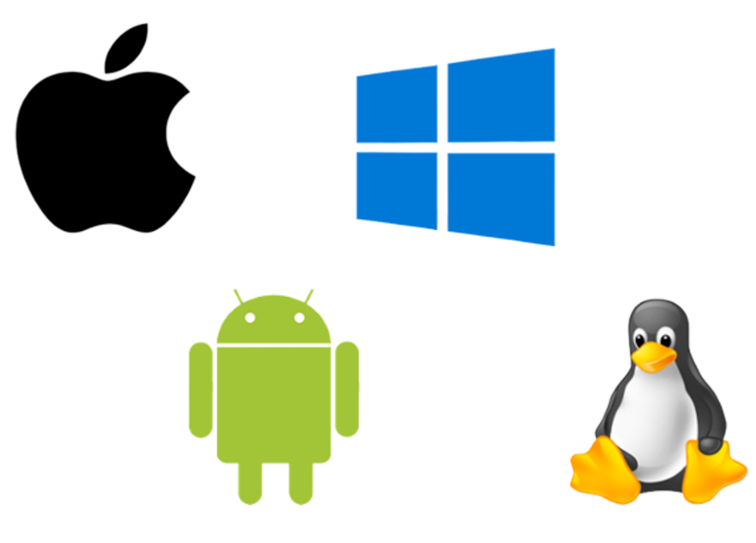
Sistemas operativos actuales

Slide 12
Sistemas operativos actuales
Linux: muy popular en servidores y ordenadores de sobremesa. Es software libre.
Windows: son populares en servidores y ordenadores de escritorio. Es software privativo.
MacOS: para uso en ordenadores Mac, basado en BSD. Es un software privativo.
Android: para uso en dispositivos móviles y tablets. Es software libre.
Apple IOS: para uso en dispositivos móviles de Apple, iPhone y iPad. Es software privativo.

Slide 13
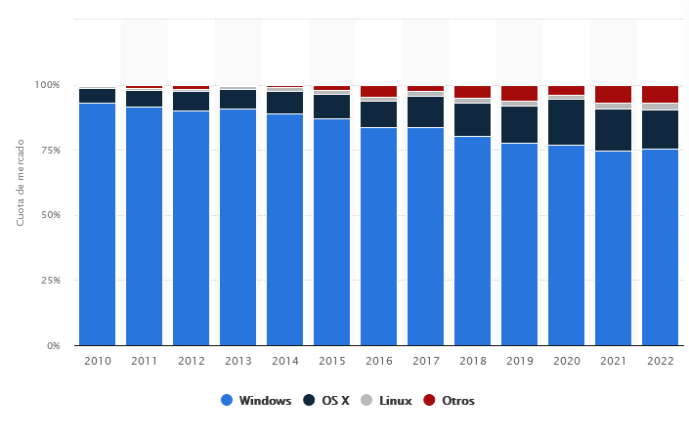
https://es.statista.com/estadisticas/634540/sistemas-operativos-para-pc-cuota-de-mercado-mundial/

Slide 14
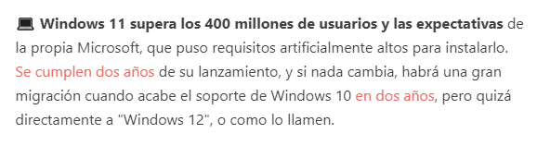

Slide 15
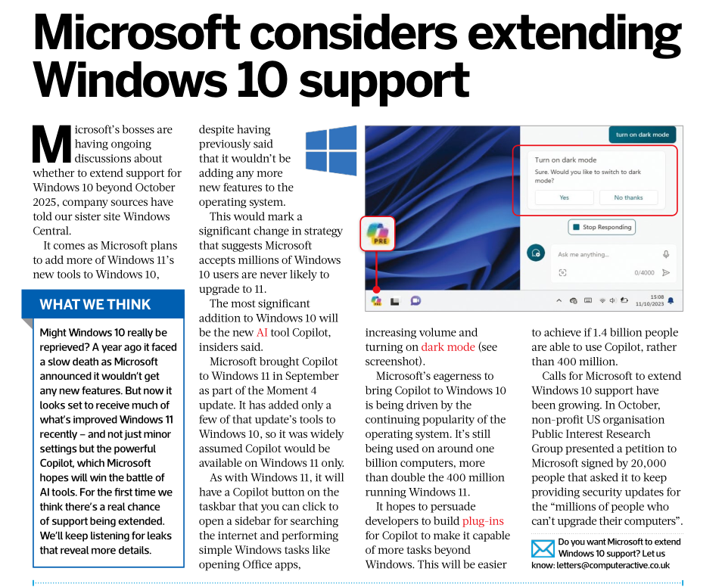

Slide 16
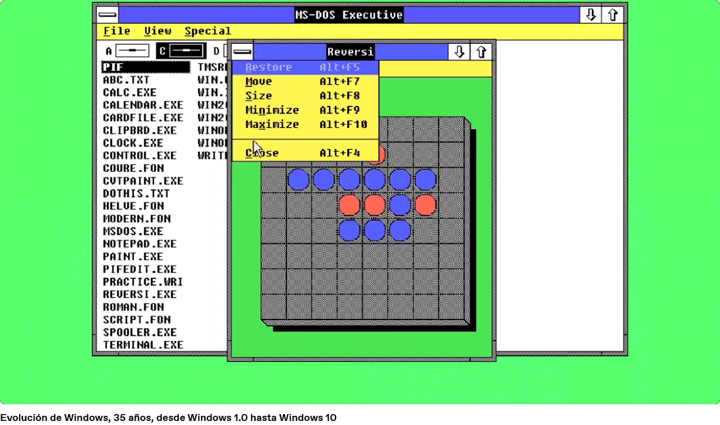
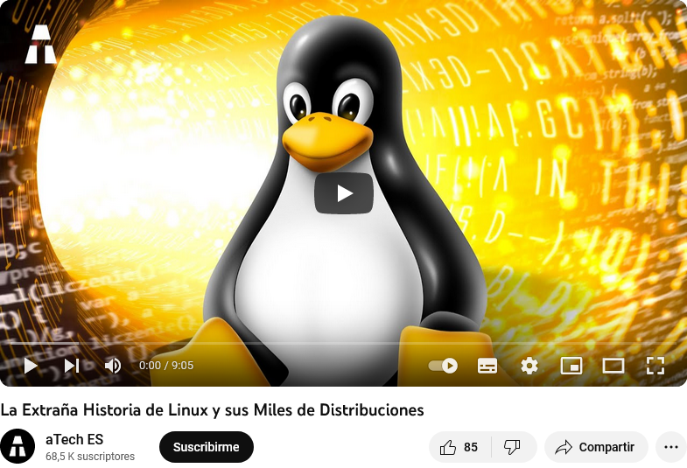
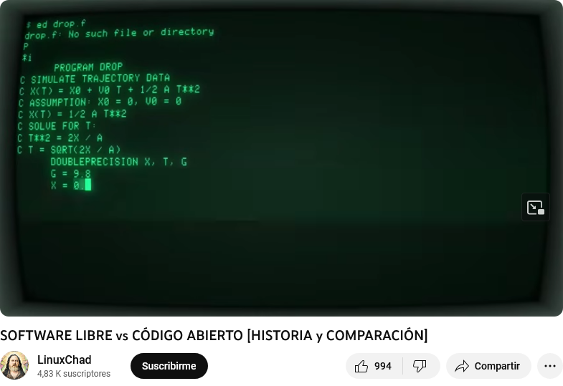

Slide 17
Sistemas operativos que…

Slide 18
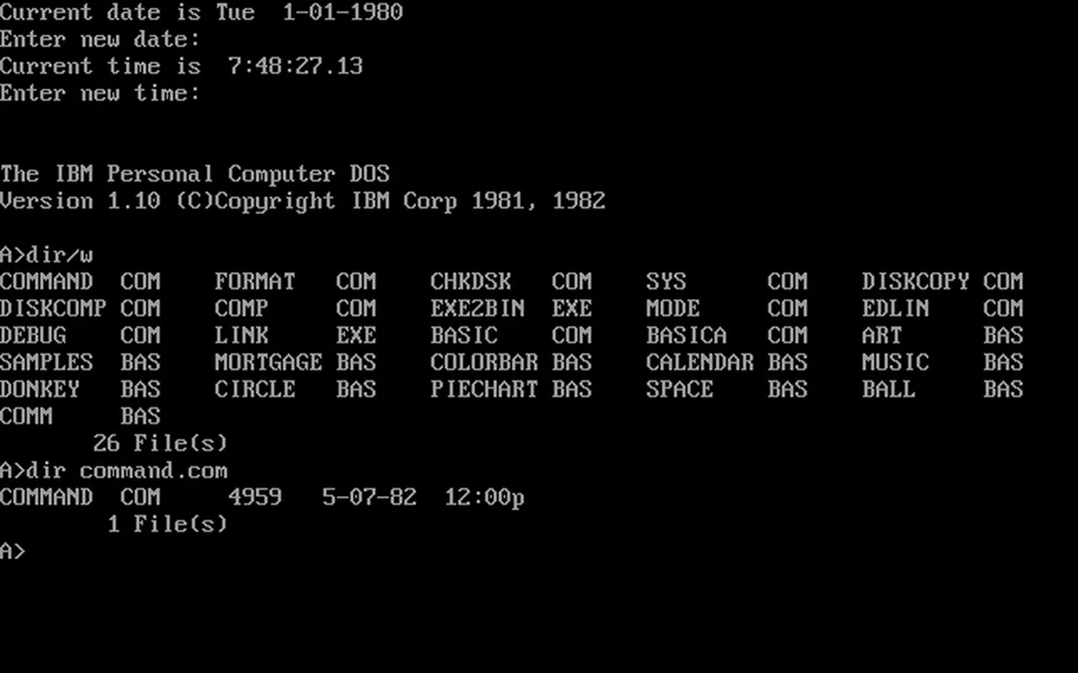
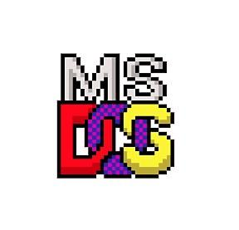
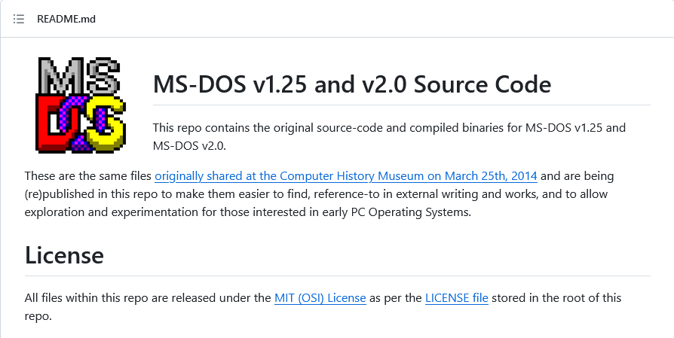

MS-DOS 1.25 solo está formado por 7 ficheros, y todo el sistema operativo ocupa 12 KB
https://github.com/Microsoft/MS-DOS

Slide 19
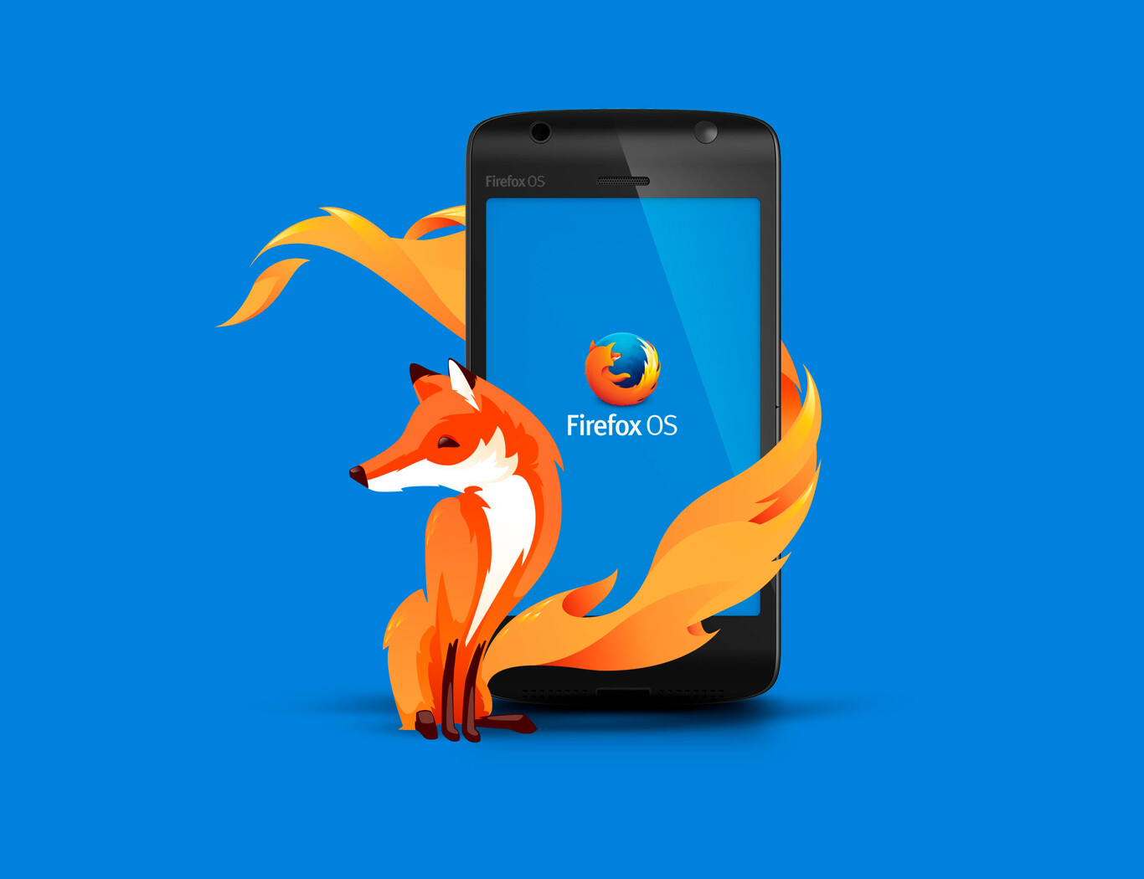

Slide 20
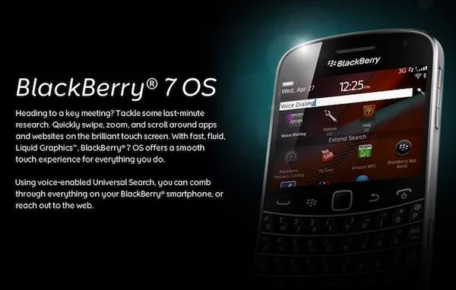
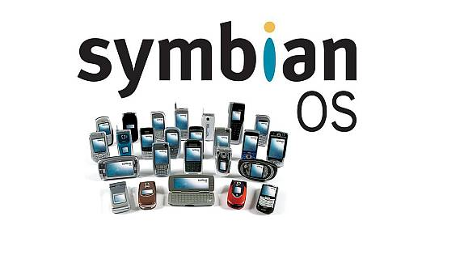
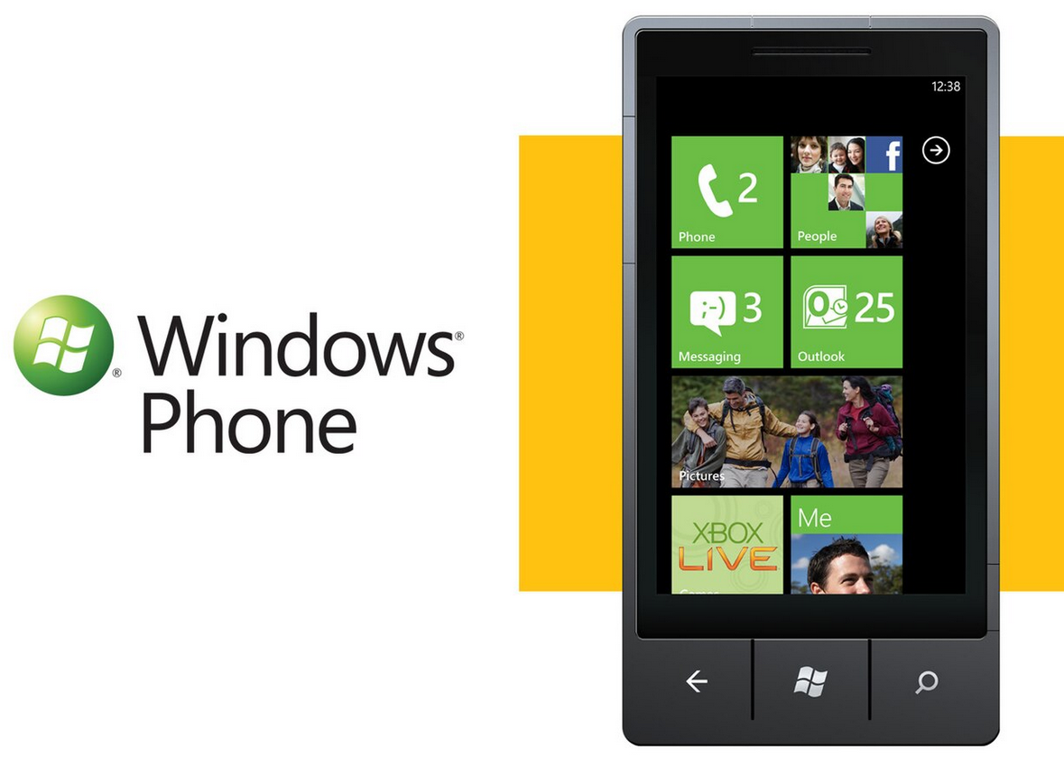

Slide 21
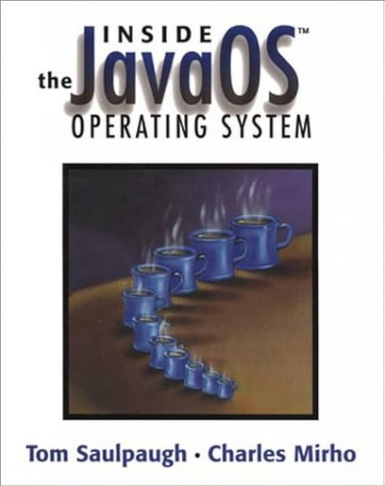
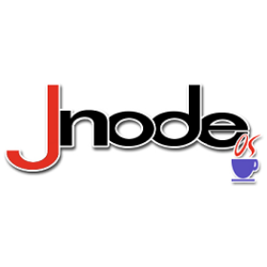
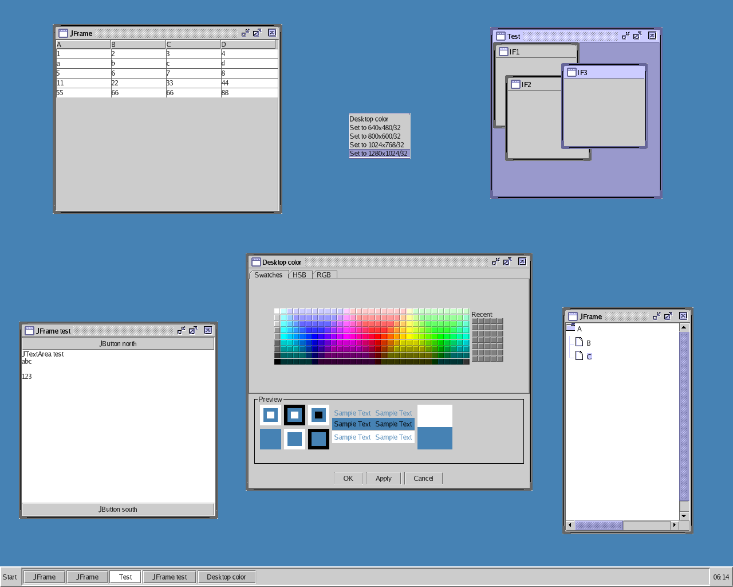

Slide 22
Más sistemas operativos…

Slide 23
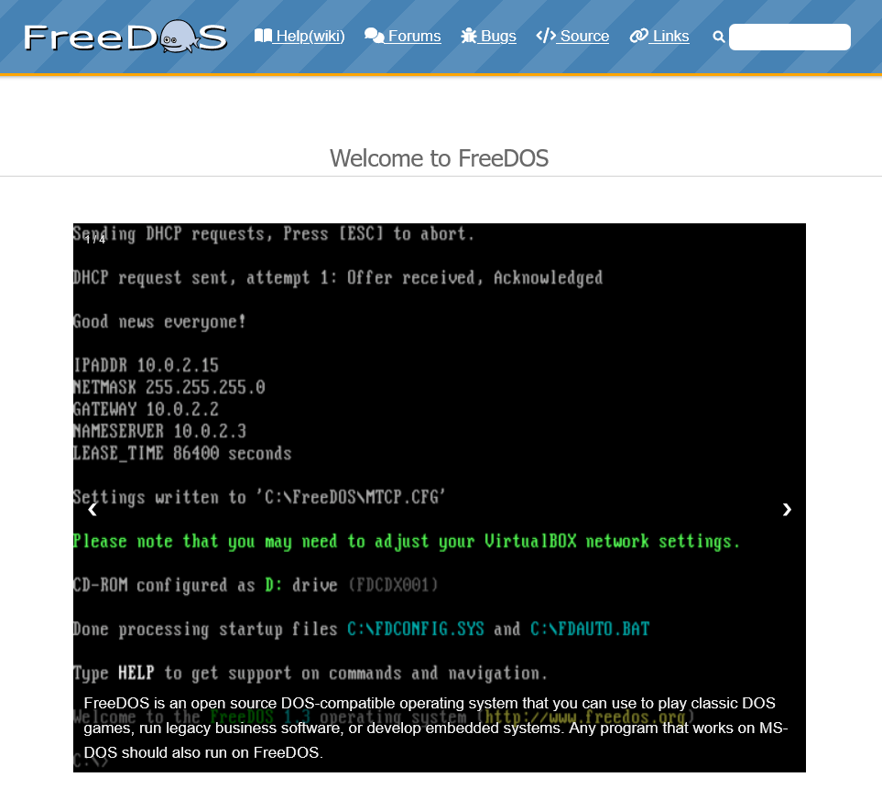
https://www.xataka.com/basics/freedos-que-donde-viene-que-se-sigue-utilizando

Slide 24
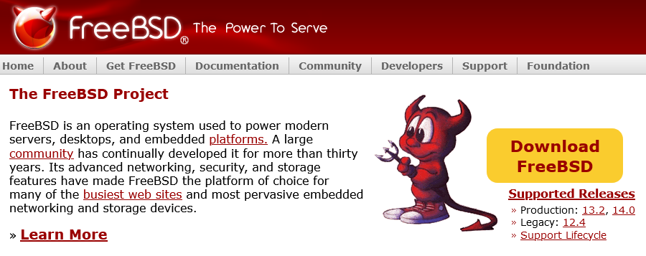

Slide 25
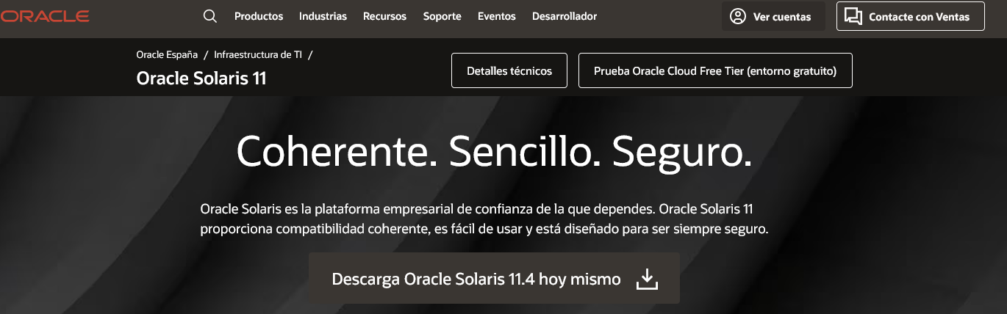
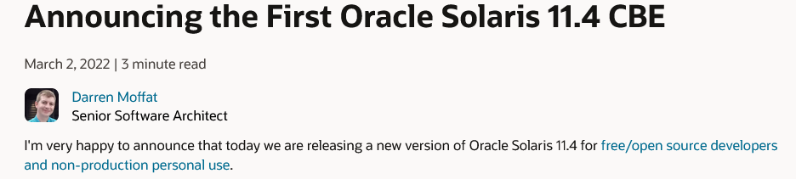


Slide 26
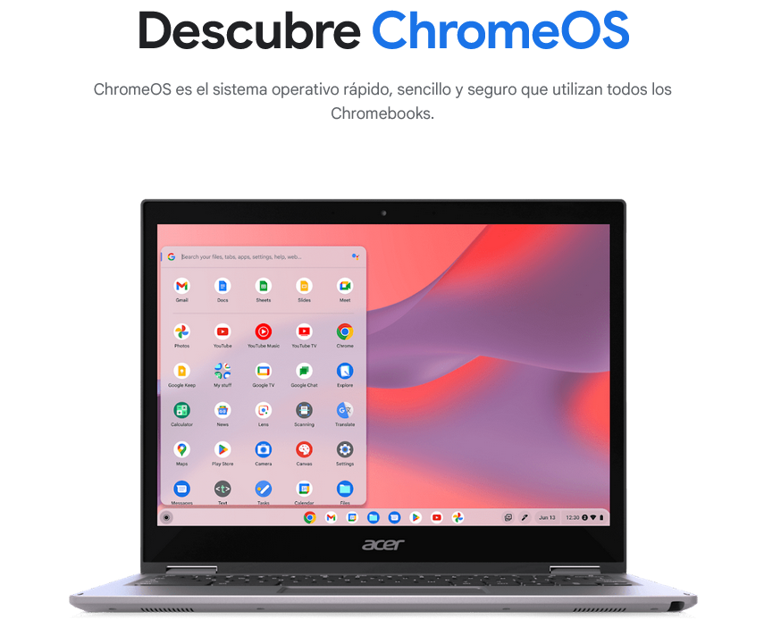

Slide 27
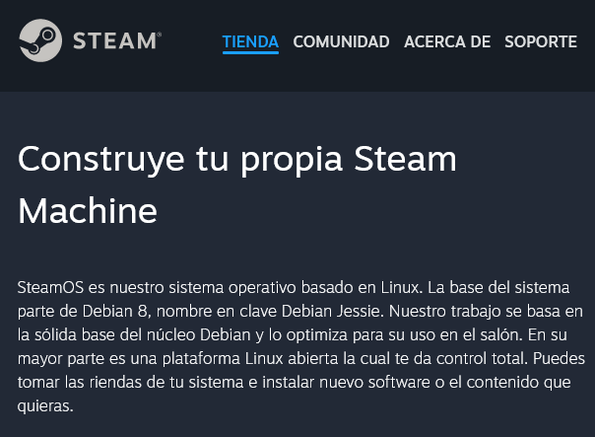

Slide 28
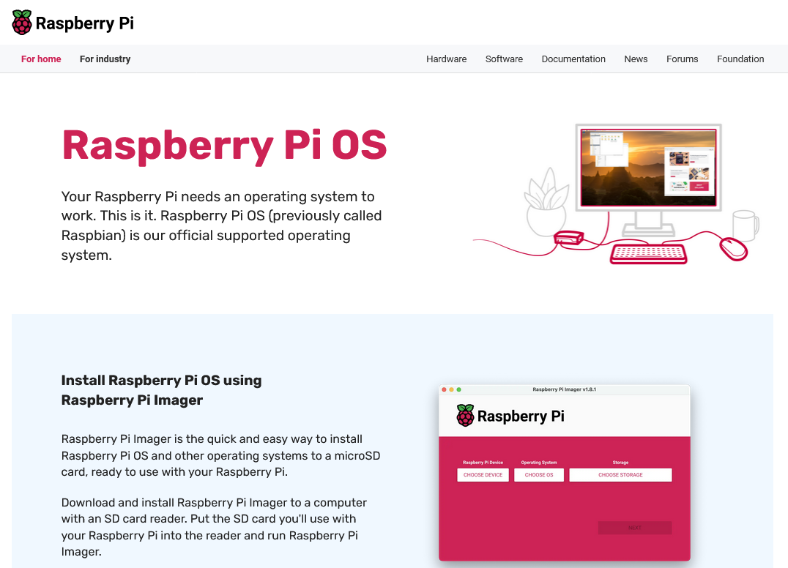

Slide 29
Aún más sistemas operativos…

Slide 30
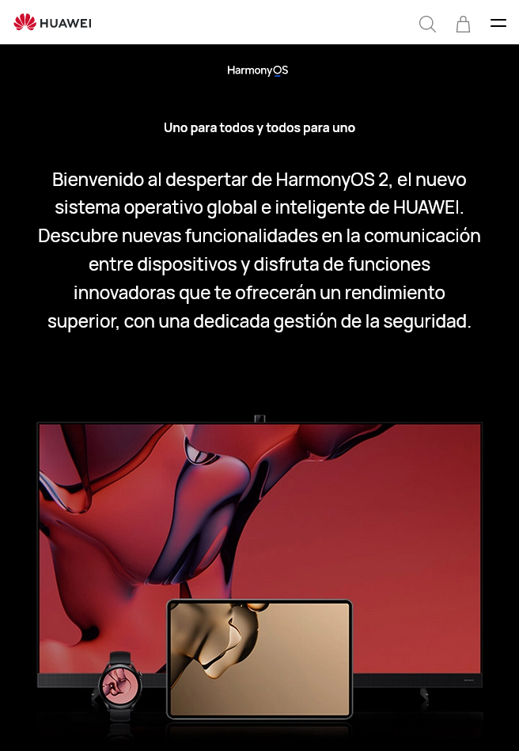
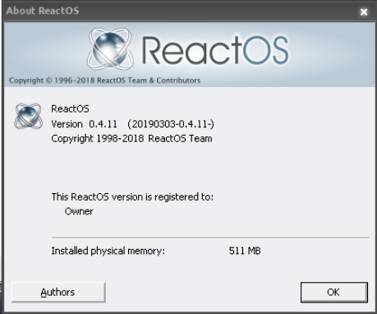

Slide 31
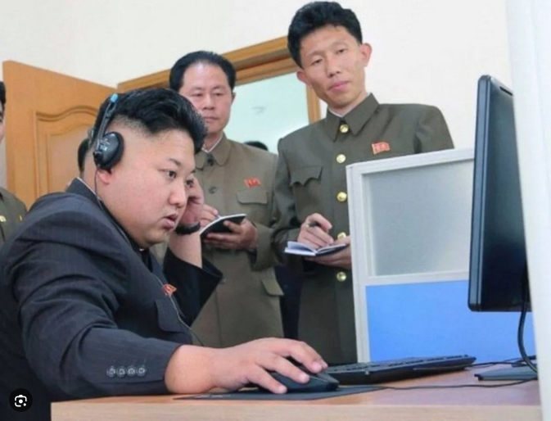



Slide 32
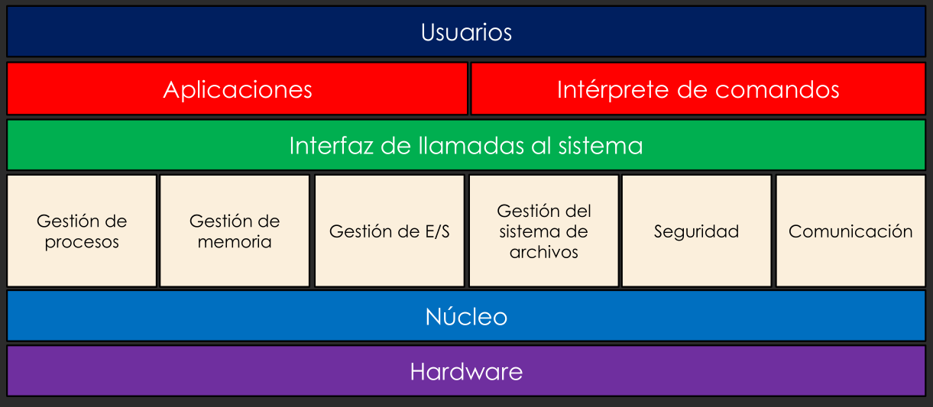
Componentes del sistema operativo

Slide 33
Componentes del sistema operativo
El núcleo
Los servicios
El intérprete de comandos o Shell

Slide 34
Componentes del S.O. -> El núcleo
Interacciona directamente con el hardware del equipo
Se encarga de gestionar los recursos del equipo
El uso y la gestión de recursos se realiza mediante llamadas al sistema

Slide 35
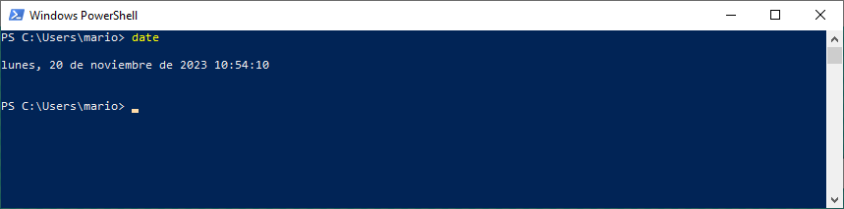
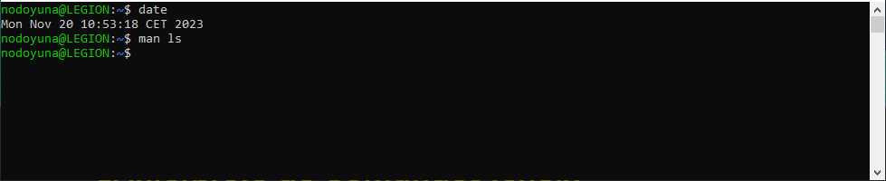
Componentes del S.O. -> El intérprete
Interfaz con la que comunicarse con el ordenador.
El usuario puede usar una serie de comandos para enviar órdenes al sistema operativo.
Los comandos varían con cada sistema operativo (y versión).

Slide 36
Componentes del S.O. -> Los servicios
Proporcionan el uso de los recursos hardware a las aplicaciones que ejecutan los usuarios.
Se comunican con los procesos de los usuarios mediante la Interfaz de llamadas al sistema.
Determinan las Funciones del sistema operativo

Slide 37
Funciones del sistema operativo
Gestión de procesos: el sistema operativo gestiona los procesos para decidir cuál de ellos utiliza la CPU.
Gestión de la memoria: el sistema operativo gestiona la memoria para decidir la organización y los límites de cada proceso.
Gestión de dispositivos de entrada/salida: el sistema operativo gestiona las operaciones de E/S.
Gestión del sistema de archivos: el sistema operativo gestiona cómo un sistema de archivos organiza los datos.
Seguridad: protege al sistema y las operaciones que los usuarios realizan al núcleo del sistema.

Slide 38
Gestión de procesos
¿Qué es un proceso?
Administración del procesador
Asignar los recursos de CPU a los diferentes procesos
Destruye los procesos que ya han sido ejecutados
¿Cuáles son los estados básicos de un proceso?
https://www.profesionalreview.com/2020/06/25/cuales-son-los-estados-de-los-procesos-de-nuestros-equipos/

Slide 39
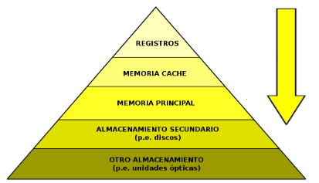
Gestión de memoria
Administración de la memoria principal (RAM)
Conoce las partes que están libres y las que están ocupadas
Asigna y libera la memoria de los procesos

Slide 40
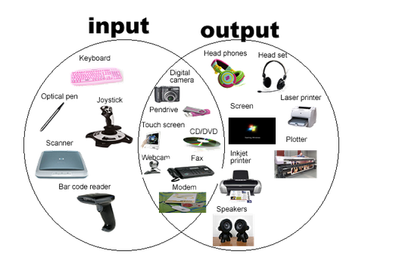
Gestión de entrada/salida
Administra los periféricos de E/S

Slide 41
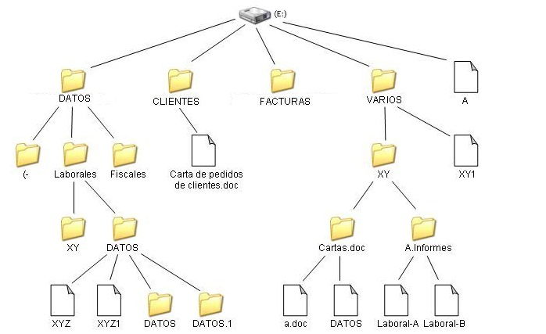
Gestión del sistema de archivos
Gestiona el almacenamiento secundario, los ficheros y los directorios

Slide 42
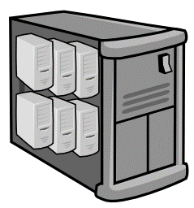
VIRTUALIZACIÓN

Slide 43
Máquinas virtuales
Las máquinas virtuales son ordenadores de software que proporcionan “la misma funcionalidad” que los ordenadores físicos.
Como ocurre con los ordenadores físicos, ejecutan aplicaciones y un sistema operativo. Sin embargo, las máquinas virtuales son archivos informáticos que se ejecutan en un ordenador físico y se comportan como un ordenador físico.
En otras palabras, las máquinas virtuales se comportan como sistemas informáticos independientes.
https://www.vmware.com/es/topics/glossary/content/virtual-machine.html

Slide 44
Máquinas virtuales
Una máquina virtual, conocida como «invitada», es lo que se crea en un entorno informático, denominado «host».
En un host pueden existir varias máquinas virtuales a la vez.
Los archivos más importantes que componen una máquina virtual son un archivo de registro, un archivo de configuración de NVRAM, un archivo de disco virtual y un archivo de configuración.
https://www.vmware.com/es/topics/glossary/content/virtual-machine.html

Slide 45


Sobre virtualización
Dos lecturas muy recomendables:
Virtualización en AWS
https://aws.amazon.com/es/what-is/virtualization/
Virtualización en Red Hat
https://www.redhat.com/es/topics/virtualization/what-is-virtualization

Slide 46
Tipos de máquinas virtuales
Las máquinas virtuales de procesos ejecutan programas informáticos en un entorno independiente de la plataforma. Enmascaran la información del hardware o el sistema operativo subyacentes. Esto permite que el programa se ejecute de la misma manera en cualquier plataforma.
Las máquinas virtuales de sistema permiten compartir los recursos físicos de un ordenador host entre varias máquinas virtuales.
https://www.vmware.com/es/topics/glossary/content/virtual-machine.html

Slide 47
Motivos para usar máquinas virtuales
Las máquinas virtuales se crean para realizar tareas específicas cuya ejecución en un entorno host presentaría ciertos riesgos, tales como el acceso a datos infectados por virus y la prueba de sistemas operativos. Dado que la máquina virtual está aislada del resto del sistema, el software que hay en su interior no puede modificar el ordenador host.
Las máquinas virtuales también pueden usarse para otros propósitos, como la virtualización de servidores.

Slide 48
Ventajas, desventajas de las máquinas virtuales
Ventajas de las máquinas virtuales:
Proporcionan opciones de recuperación ante desastres y distribución de aplicaciones.
Las máquinas virtuales se gestionan y mantienen fácilmente, y ofrecen una amplia disponibilidad.
Es posible ejecutar varios entornos de sistemas operativos en un solo ordenador físico.
Desventajas de las máquinas virtuales:
La ejecución de varias máquinas virtuales en una máquina física puede provocar que rendimiento inestable.
Las máquinas virtuales son menos eficientes y más lentas que un ordenador físico.

Slide 49
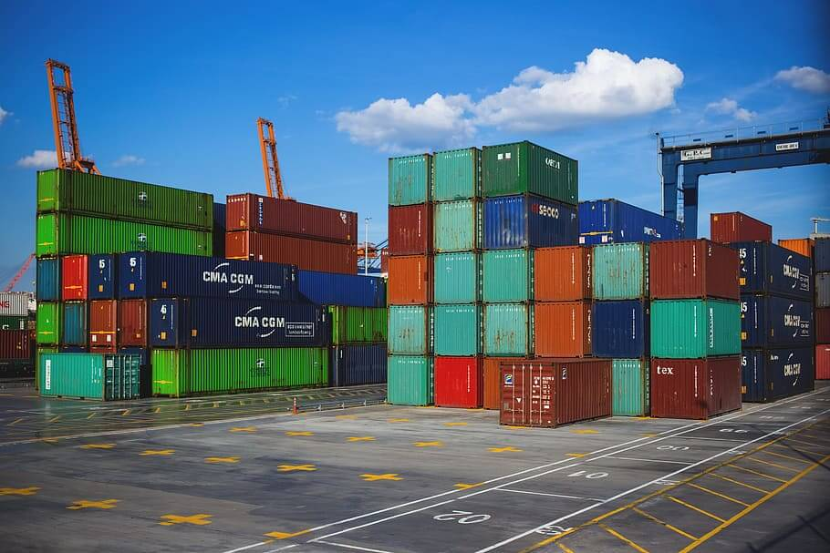

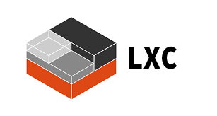
¿Y los contenedores?

Slide 50
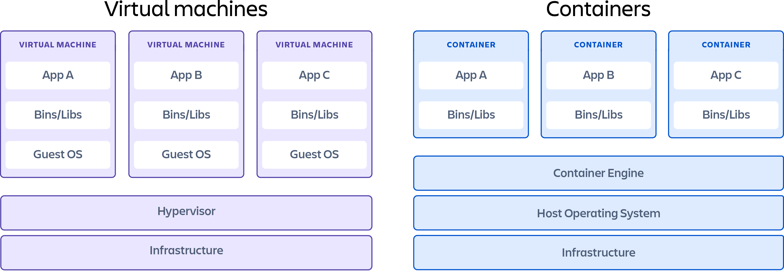
Contenedores Vs. Máquinas virtuales
Las máquinas virtuales virtualizan toda una máquina hasta las capas de hardware, y los contenedores solo virtualizan las capas de software por encima del nivel del sistema operativo.
https://www.atlassian.com/es/microservices/cloud-computing/containers-vs-vms
https://aws.amazon.com/es/compare/the-difference-between-containers-and-virtual-machines/
https://www.redhat.com/es/topics/containers/containers-vs-vms

Slide 51
Características | Contenedor | Máquina virtual
Definición | Un paquete de código de software que contiene el código de una aplicación, sus bibliotecas y otras dependencias que conforman el entorno de ejecución de la aplicación. | Réplica digital de una máquina física. Divide el hardware físico en varios entornos.
Virtualización | Virtualiza el sistema operativo. | Virtualiza la infraestructura física subyacente.
Encapsulación | La capa de software por encima del sistema operativo necesaria para ejecutar la aplicación o un componente de la aplicación. | Sistema operativo, todas sus capas de software por encima, varias aplicaciones.
Tecnología | El motor de contenedores coordina los recursos con el sistema operativo subyacente. | El hipervisor se coordina con el sistema operativo subyacente o el hardware.
Tamaño | Más ligero (en términos de MB). | Más grande (en términos de GB).
Control | Menos control del entorno fuera del contenedor. | Más control sobre todo el entorno.
Flexibilidad | Más flexible. Puede migrar rápidamente entre entornos en las instalaciones y entornos centrados en la nube. | Menos flexible. La migración conlleva dificultades.
Escalabilidad | Muy escalable. Posibilidad de escalabilidad detallada con microservicios. | El escalado puede ser costoso. Requiere cambiar de instancias en las instalaciones a instancias en la nube para tener un escalado rentable.

Slide 52
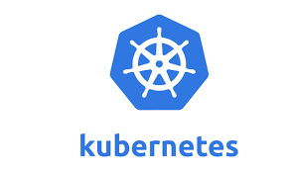
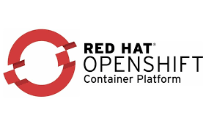

Tecnologías relacionadas

Slide 53
Jugamos un poco con otros sistemas operativos

Slide 54
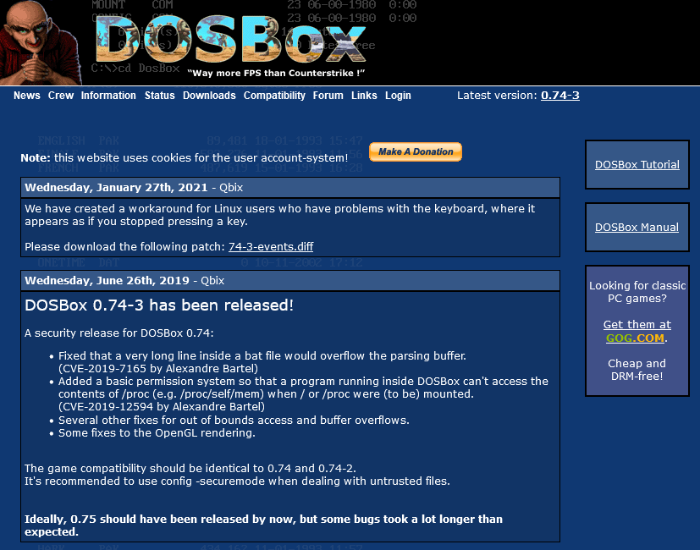

Slide 55
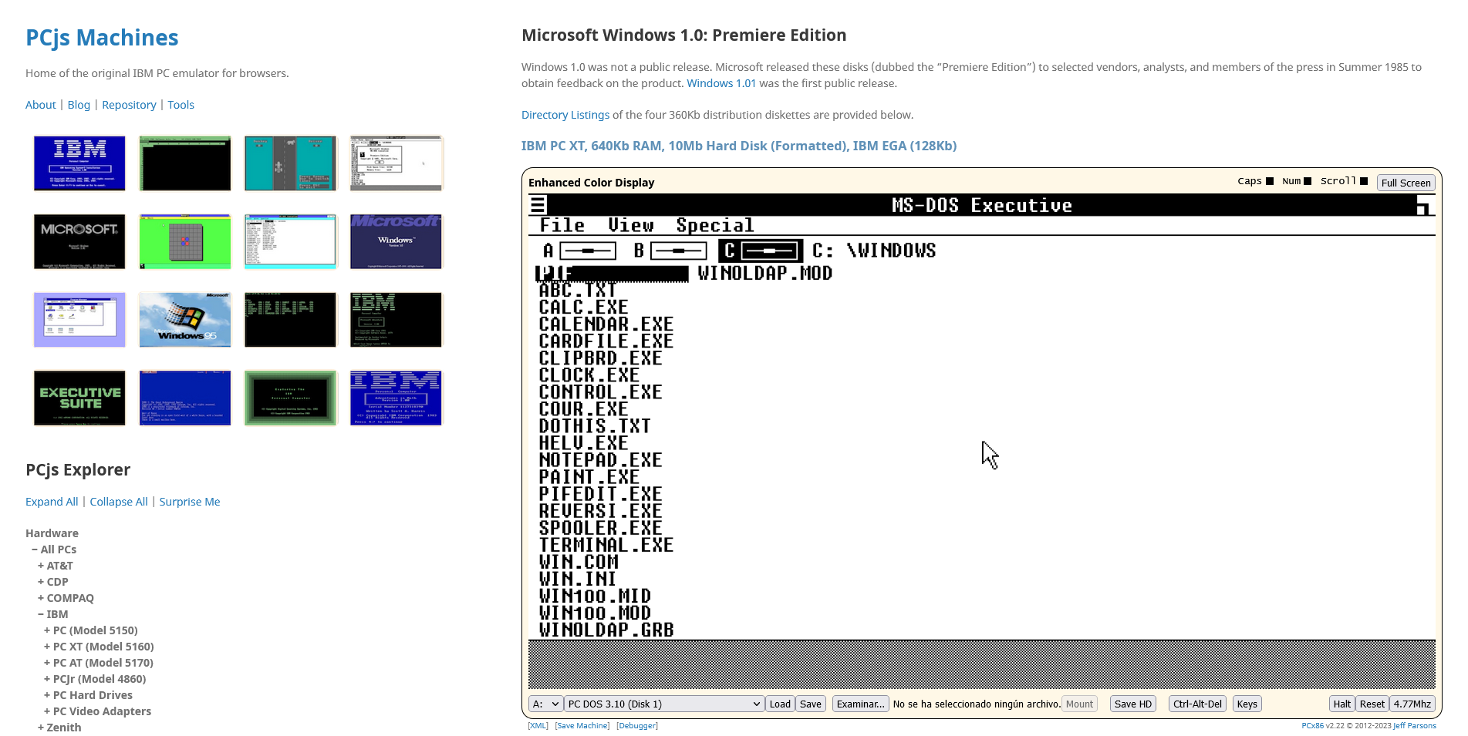

Slide 56
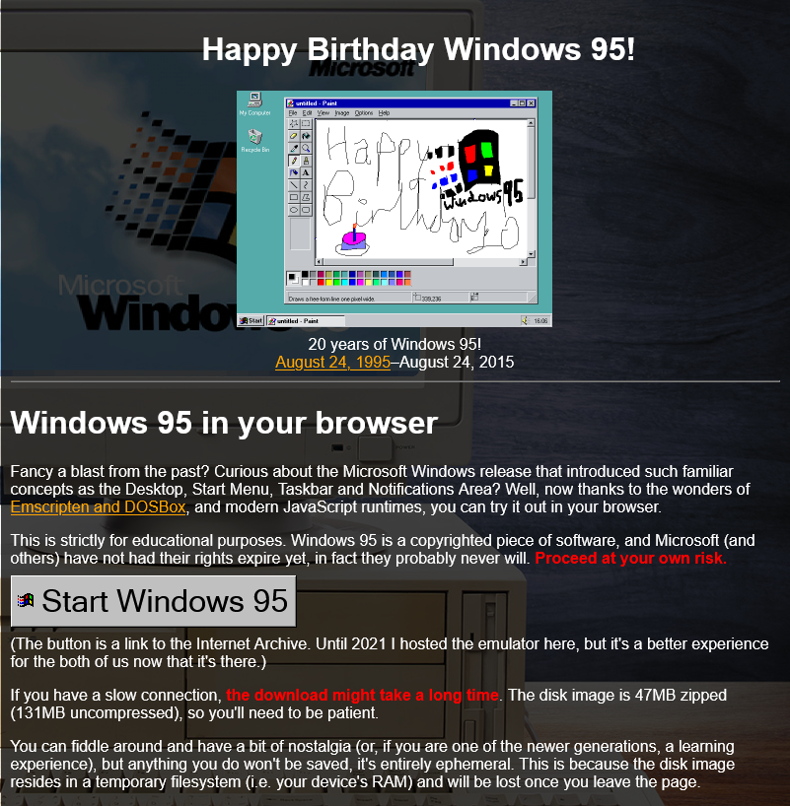

Slide 57
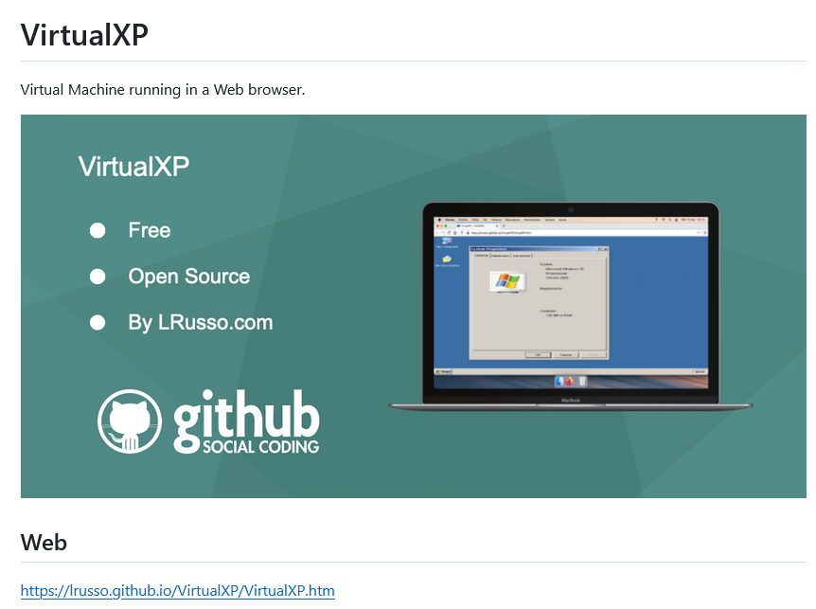

Slide 58
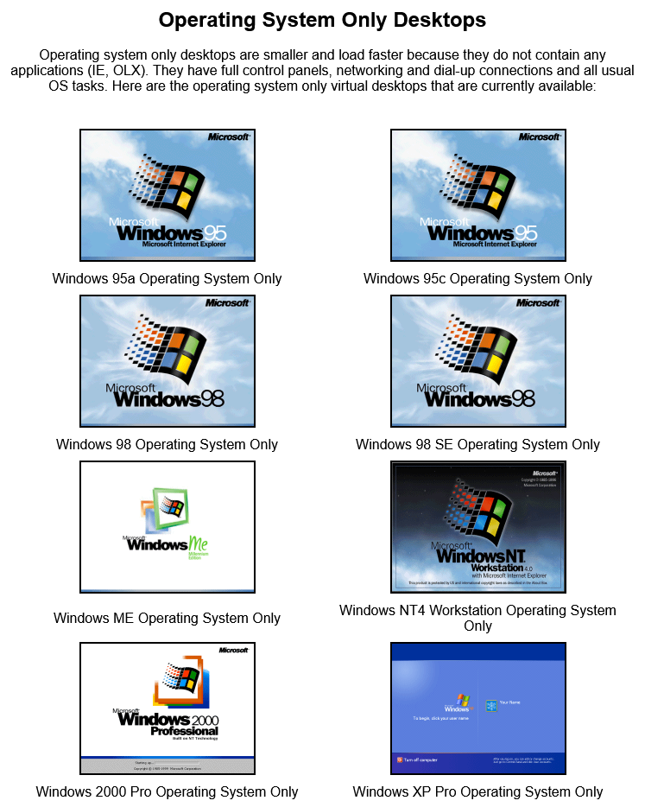
http://virtualdesktop.org/

Slide 59
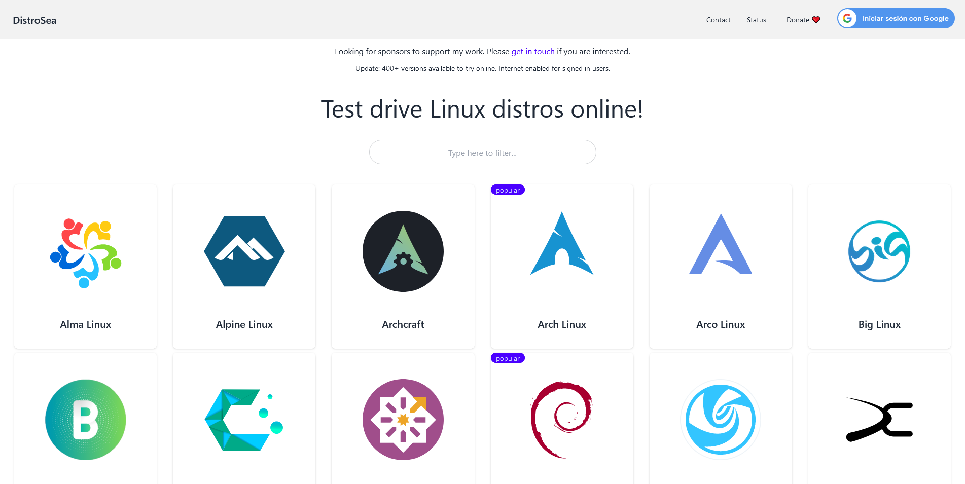

Slide 60
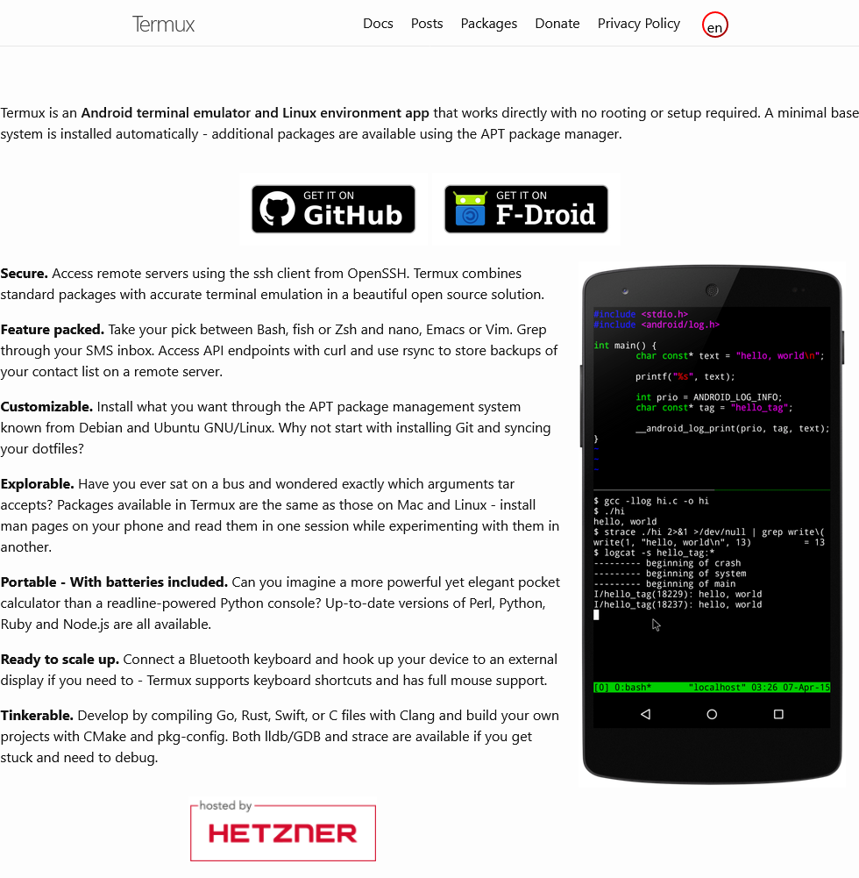

Slide 61
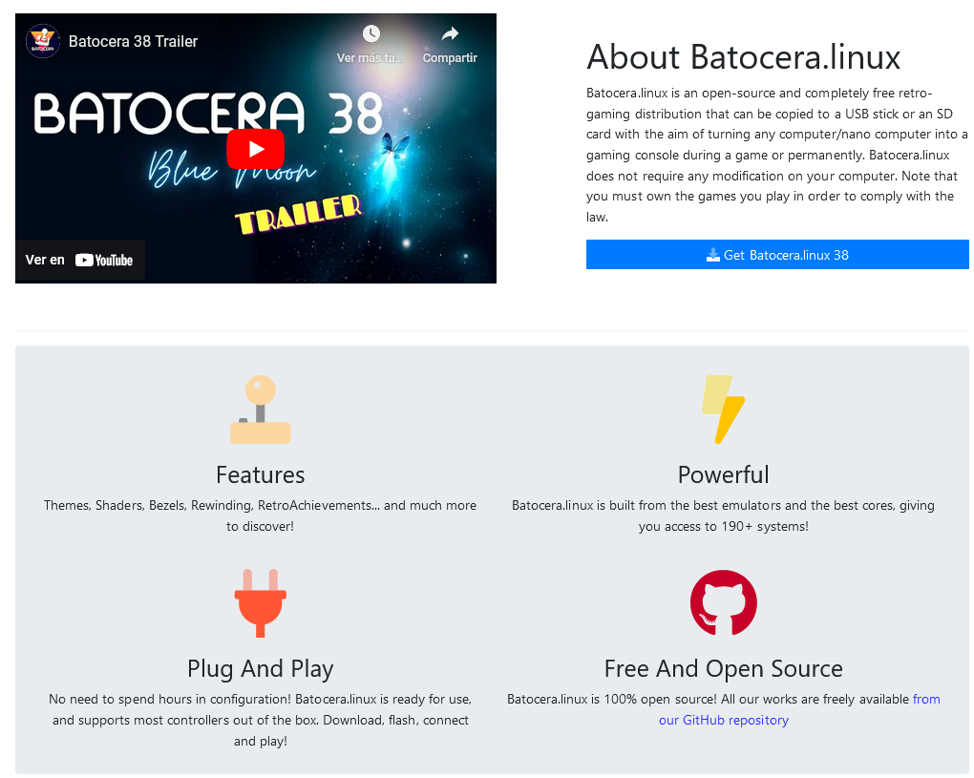

Slide 62
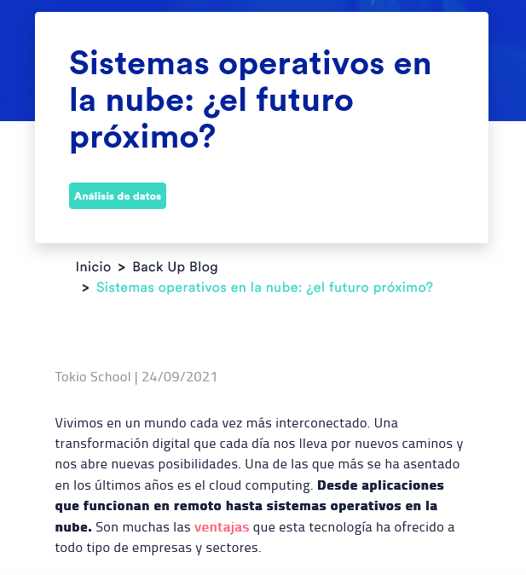
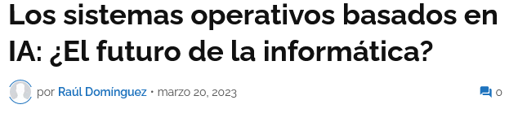


FUTURO ¿Cómo serán los sistemas operativos?
Esto contaban en 2013: https://www.softonic.com/articulos/sistemas-operativos-interfaces-futuro

